Slide 1
Môn Đạo đức
Lớp 2

Slide 2
Bài 2
Em yêu quê hương

Slide 3
Khởi động
Nghe hoặc hát bài hát Màu xanh quê hương
Chia sẻ cảm xúc khi nghe hay hát xong bài hát

Slide 4
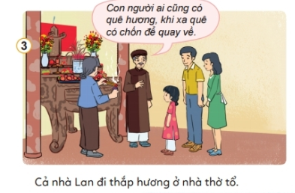
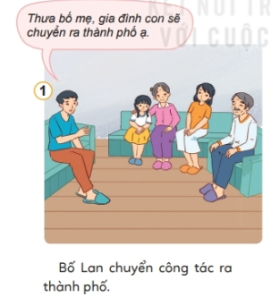
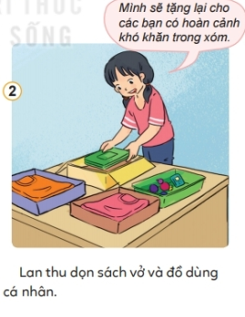
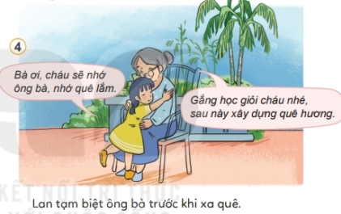
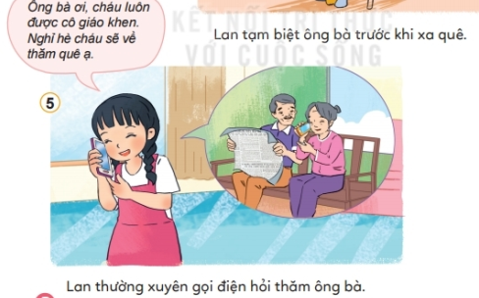
Khám phá
Kể chuyện theo tranh: TÌNH QUÊ
Lan đã thể hiện tình yêu quê hương như thế nào?

Slide 5
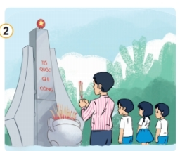
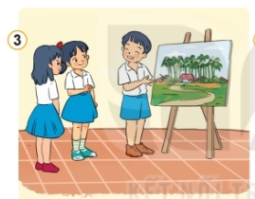
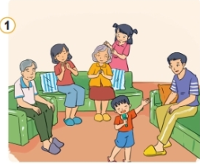
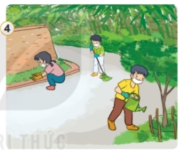
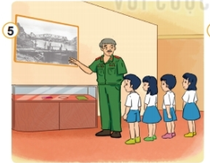
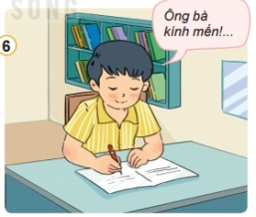
Khám phá
Quan sát tranh và trả lời câu hỏi:

Slide 6
Khám phá
Các bạn trong tranh đã làm gì để thể hiện tình yêu quê hương ?
Em còn biết những việc làm nào để thể hiện tình yêu quê hương em?

Slide 7
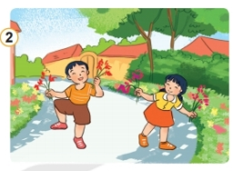
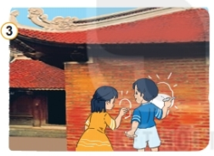
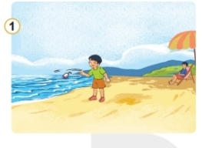
Việc nào nên làm không nên làm thể hiện tình yêu quê hương? Vì sao?
Quê em ở đâu? Quê em có cảnh đẹp gì?
Con người ở quê hương em như thế nào?

Slide 8
Việc nào nên làm

Slide 9
Việc không nên làm

Slide 10
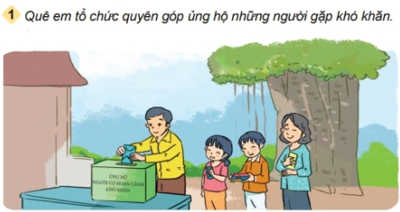
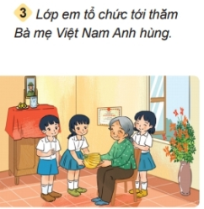
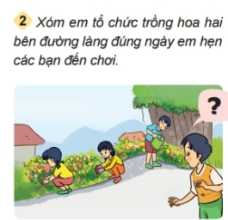
Luyện tập
Em sẽ làm gì trong các tình huống sau ?

Slide 11
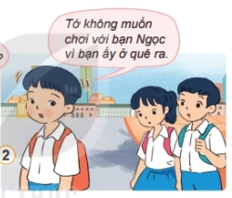
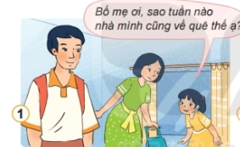
Luyện tập
Em khuyên bạn điều gì?

Slide 12
Vận dụng
Chia sẻ với các bạn những việc em đã làm và sẽ làm để thể hiện tình yêu quê hương.
Thực hiện cùng cá bạn những việc làm thể hiện tình yêu đối với quê hương (vệ sinh làng xóm, chăm sóc cây và hoa ven đường, giúp đỡ gia đình có người có công ở quê hương mình.

Slide 13
Thông điệp

